Slide 1
Dynamika elektrizačných sústav 3. Týždeň: Vodné elektrárne
Študijný program: Robotika a kybernetika
2026
Doc. Ing. Martin Ernek PhD.

Slide 2
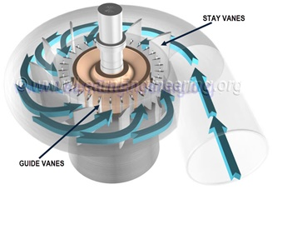
História – Francisova turbína
1849 – James Francis vyvinie prvú modernú vodnú turbínu
Tento návrh obsahuje všetky moderné prvky dnešných vodných turbín: špirálový privádzač, riadenie prietoku turbínou pomocou rozvádzacieho kolesa

Slide 3
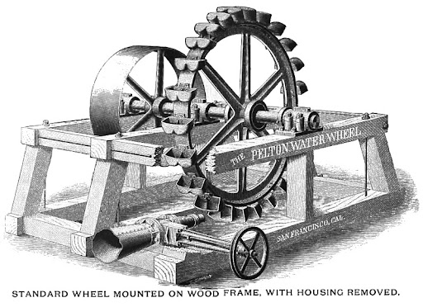
História – Peltonova turbína
1870 - Lester Allan Pelton
Ide o modifikáciu mlynského kolesa
Prietok vody turbínou sa riadi pomocou trysiek
Turbínu je možné aj brzdiť pomocou protichodných trysiek
Konštrukcia obsahuje 2 vedrá, ktoré redukujú pôsobenie síl v inom ako požadovanom smere

Slide 4
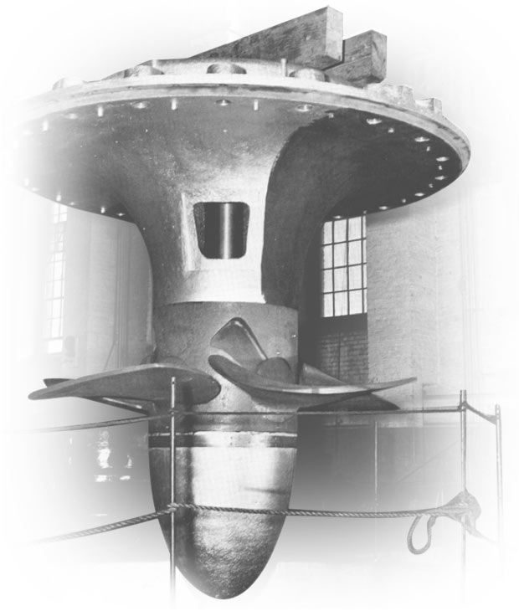
História – Kaplanova turbína
1913 - Viktor Kaplan
Jedná sa o vývojový stupeň Francisovej turbíny
Obsahuje riadenie obežného kolesa, natáčaním lopatiek turbíny sa nastavuje efektivita pri rôznych prietokoch
Najrozšírenejšie v podmienkach ES SR

Slide 5
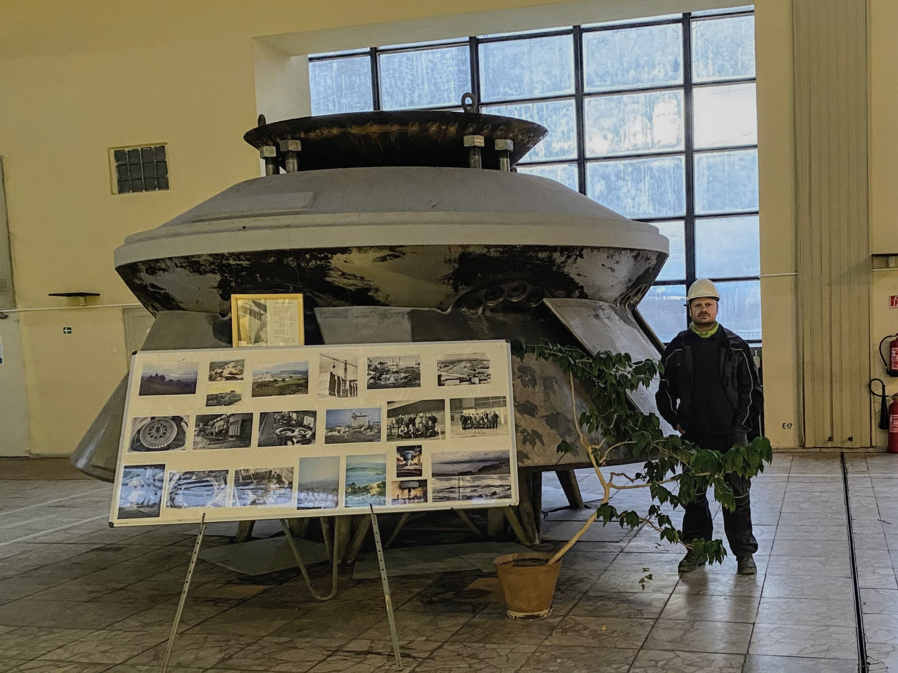
História – Deriazova turbína
1956 – Paul Deriaz
Ide o vývojový stupeň Kaplanovej turbíny s odlišnou konštrukciou lopatiek
Obsahuje riadenie obežného kolesa, natáčaním lopatiek turbíny sa nastavuje efektivita pri rôznych prietokoch
Je možné ju použiť aj v režime čerpania

Slide 6
Princíp činnosti
Používajú hydrodynamickú energiu
Podľa prúdenia vody ich rozdeľujeme na:
Reakčné, pretlakové – turbína sa nachádza pod spodnou hladinou (Francis, Kaplan, Deriaz)
Impulzné, rovnakotlakové – turbína sa nachádza nad spodnou hladinou (Pelton)
Dôležité pojmy
Spád – rozdielová výška medzi hornou a spodnou hladinou nádrže
Prietok – prietok vody cez turbínu
Privádzač – Privádzacie potrubie, kanál do turbíny

Slide 7
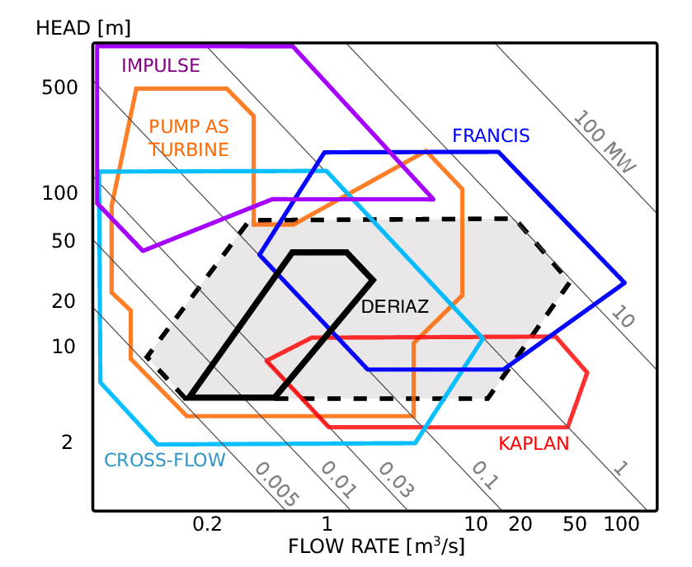
Efektivita
Podľa spádu a prietoku
V podmienkach ES SR sa nachádzajú väčšinou nízke spády, preto sa najčastejšie používajú Kaplanove turbíny
Francisova turbína sa používa hlavne u prečerpávacích vodných elektrární s vysokým spádom (Čierny Váh, Dobšiná, Ružín)

Slide 8
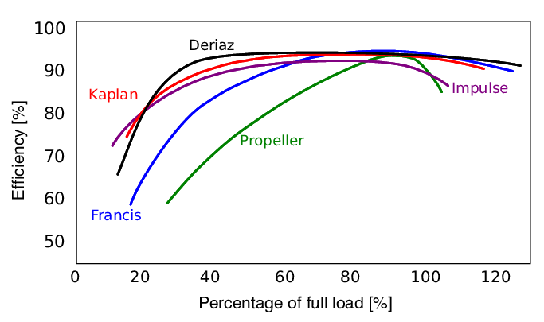
Efektivita
Efektivita podľa zaťaženia turbíny
Peltonove turbíny sa využívajú v podmienkach ES SR pri malých vodných elektrárňach
Deriazove turbíny sa používajú na prečerpávacej vodnej elektrárni L. Mara

Slide 9
Modelovanie vodných turbín
Pri modelovaní turbín uvažujeme nasledovnú schému
Samotný model vodnej turbíny sa skladá z:
Turbína a privádzač
Servosystém rozvádzacieho kolesa RK
Riadiaci systém

Slide 10
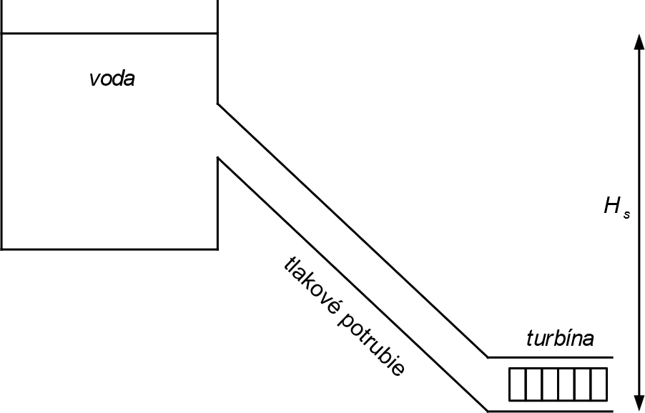
Modelovanie vodných turbín
Voda prechádza tlakovým potrubím, privádzačom z hornej nádrže do dolnej
Prietok vody poháňa vodnú turbínu
Predpoklady modelu:
Voda v turbíne je nestlačiteľná
Nedochádza k treniu
Neuvažuje sa vplyv kavitácie
Cavitation - Easily explained! - YouTube

Slide 11
Modelovanie vodných turbín
Vstupy: poloha rozvádzacieho kolesa, poloha obežného kolesa
Poloha rozvádzacieho kolesa – ovplyvňuje prietok vody do turbíny
Poloha obežného kolesa – ovplyvňuje natočenie lopatiek u Kaplanovej alebo Deriazovej turbíny, efektivitu turbíny
Výstupy: mechanický výkon turbíny, prietok

Slide 12
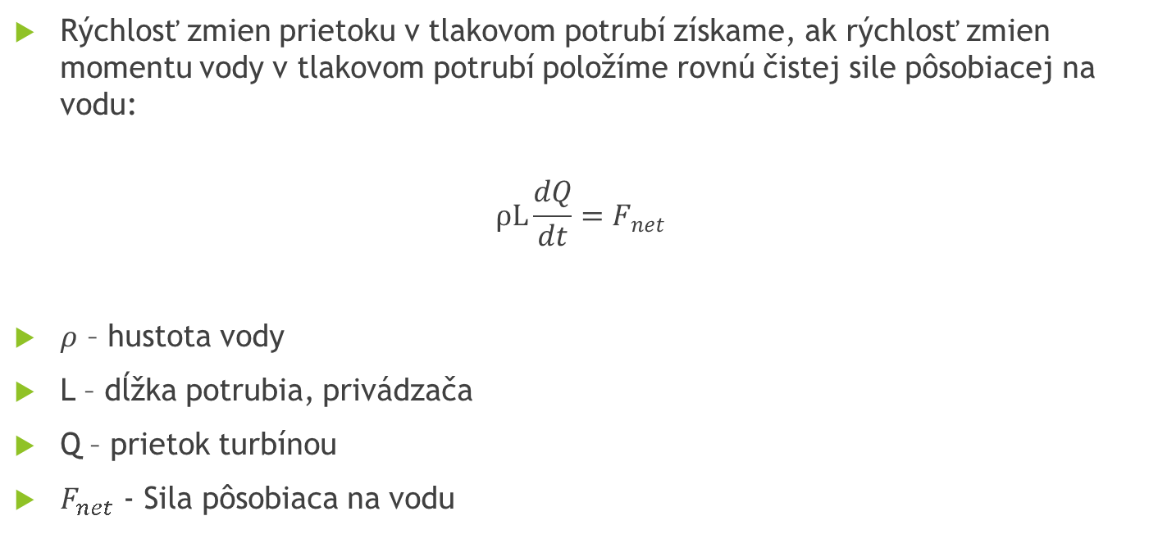
Modelovanie vodných turbín
Rýchlosť zmien prietoku v tlakovom potrubí získame, ak rýchlosť zmien momentu vody v tlakovom potrubí položíme rovnú čistej sile pôsobiacej na vodu:
$$ρL\frac{dQ}{dt}=F_{net}$$
$ρ$ – hustota vody
L – dĺžka potrubia, privádzača
Q – prietok turbínou
$F_{net}$ - Sila pôsobiaca na vodu

Slide 13
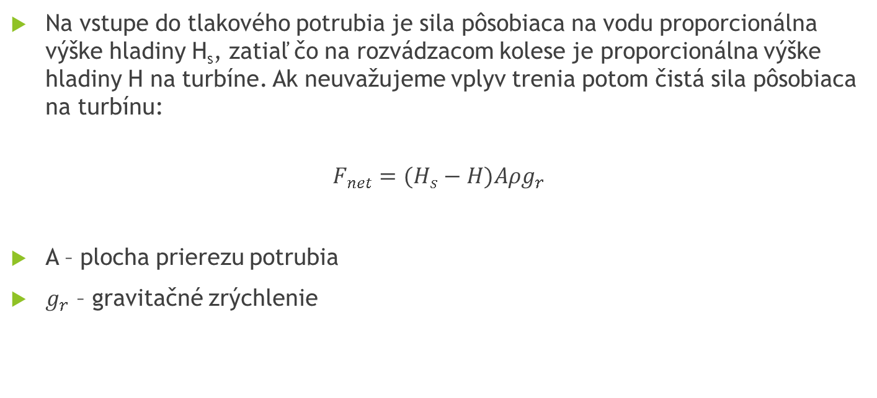
Modelovanie vodných turbín
Na vstupe do tlakového potrubia je sila pôsobiaca na vodu proporcionálna výške hladiny H_{s}, zatiaľ čo na rozvádzacom kolese je proporcionálna výške hladiny H na turbíne. Ak neuvažujeme vplyv trenia potom čistá sila pôsobiaca na turbínu:
$$F_{net}=(H_{s}−H)Aρg_{r}$$
A – plocha prierezu potrubia
$g_{r}$ – gravitačné zrýchlenie

Slide 14
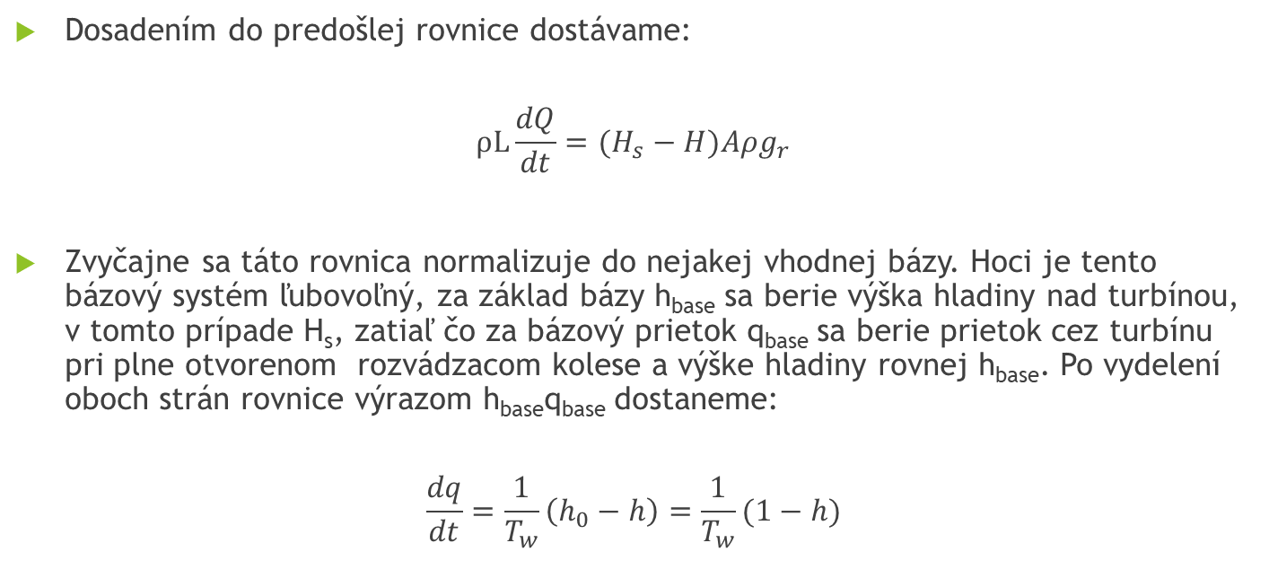
Modelovanie vodných turbín
Dosadením do predošlej rovnice dostávame:
$$ρL\frac{dQ}{dt}=(H_{s}−H)Aρg_{r}$$
Zvyčajne sa táto rovnica normalizuje do nejakej vhodnej bázy. Hoci je tento bázový systém ľubovoľný, za základ bázy h_{base} sa berie výška hladiny nad turbínou, v tomto prípade H_{s}, zatiaľ čo za bázový prietok q_{base} sa berie prietok cez turbínu pri plne otvorenom rozvádzacom kolese a výške hladiny rovnej h_{base}. Po vydelení oboch strán rovnice výrazom h_{base}q_{base} dostaneme:
$$\frac{dq}{dt}=\frac{1}{T_{w}}\left(h_{0}−h\right)=\frac{1}{T_{w}}(1−h)$$

Slide 15
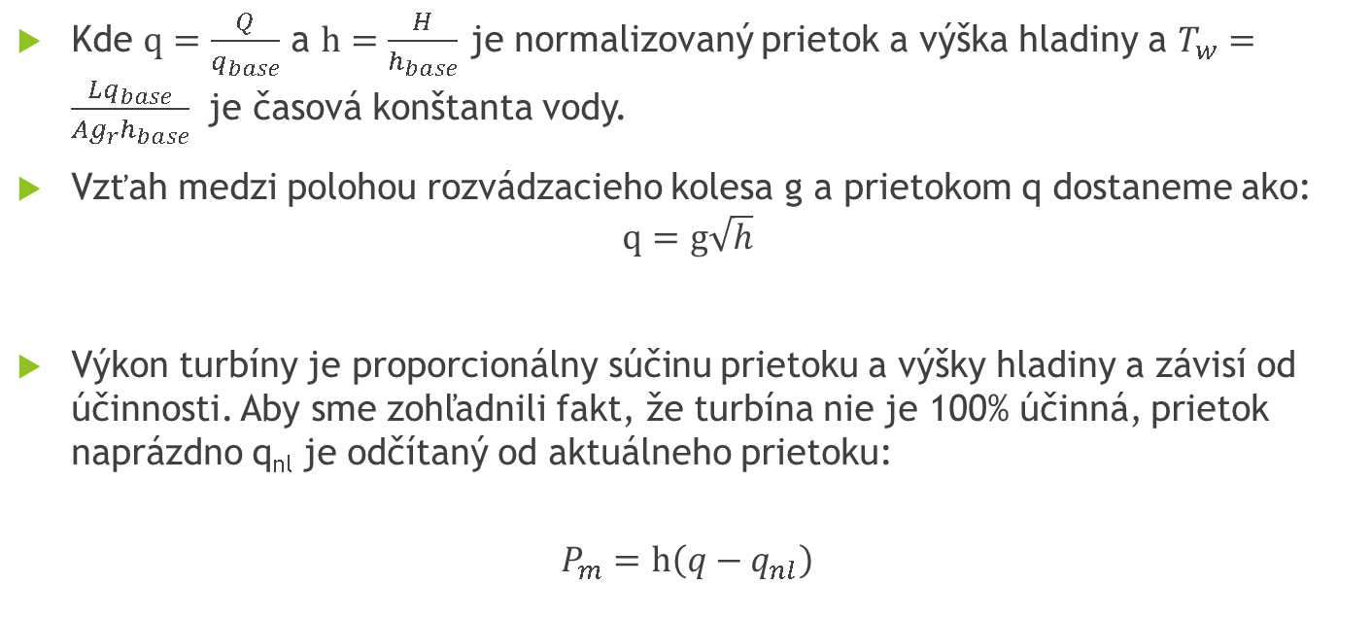
Modelovanie vodných turbín
Kde $q=\frac{Q}{q_{base}}$ a $h=\frac{H}{h_{base}}$ je normalizovaný prietok a výška hladiny a $T_{w}=\frac{Lq_{base}}{Ag_{r}h_{base}}$ je časová konštanta vody.
Vzťah medzi polohou rozvádzacieho kolesa g a prietokom q dostaneme ako:
$$q=g\sqrt{h}$$
Výkon turbíny je proporcionálny súčinu prietoku a výšky hladiny a závisí od účinnosti. Aby sme zohľadnili fakt, že turbína nie je 100% účinná, prietok naprázdno q_{nl} je odčítaný od aktuálneho prietoku:
$$P_{m}=h\left(q−q_{nl}\right)$$

Slide 16
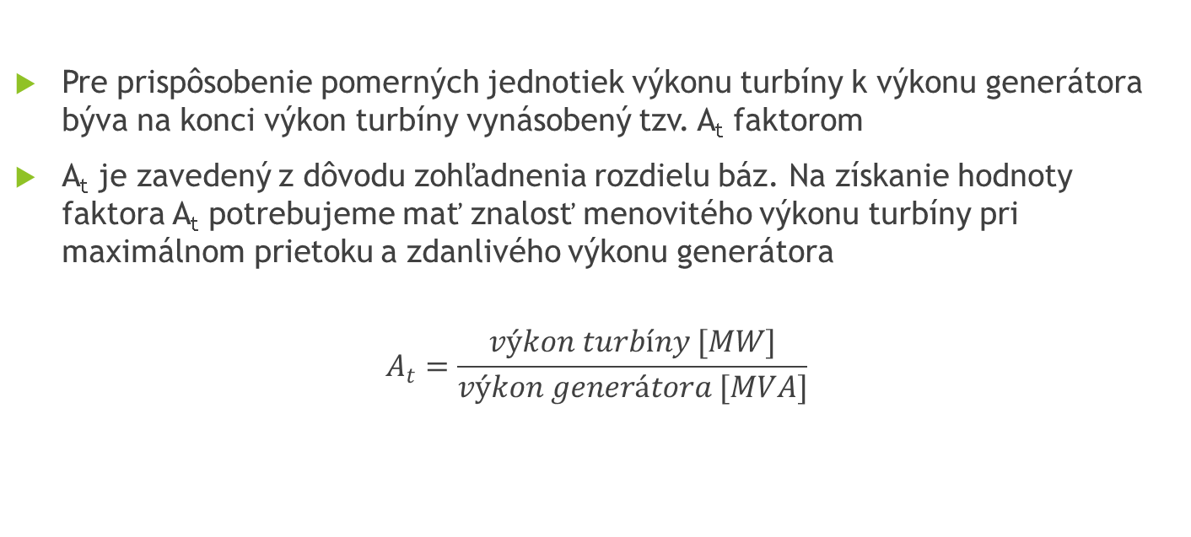
Modelovanie vodných turbín
Pre prispôsobenie pomerných jednotiek výkonu turbíny k výkonu generátora býva na konci výkon turbíny vynásobený tzv. A_{t} faktorom
A_{t} je zavedený z dôvodu zohľadnenia rozdielu báz. Na získanie hodnoty faktora A_{t} potrebujeme mať znalosť menovitého výkonu turbíny pri maximálnom prietoku a zdanlivého výkonu generátora
$$A_{t}=\frac{výkon turbíny [MW]}{výkon generátora [MVA]}$$

Slide 17
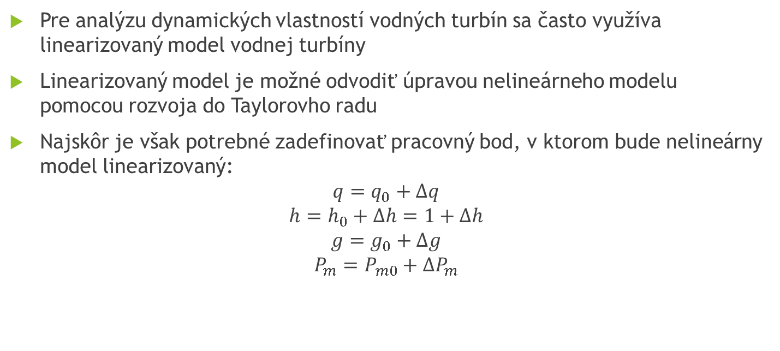
Modelovanie vodných turbín
Pre analýzu dynamických vlastností vodných turbín sa často využíva linearizovaný model vodnej turbíny
Linearizovaný model je možné odvodiť úpravou nelineárneho modelu pomocou rozvoja do Taylorovho radu
Najskôr je však potrebné zadefinovať pracovný bod, v ktorom bude nelineárny model linearizovaný:
$$q=q_{0}+∆q$$
$$h=h_{0}+∆h=1+∆h$$
$$g=g_{0}+∆g$$
$$P_{m}=P_{m0}+∆P_{m}$$

Slide 18
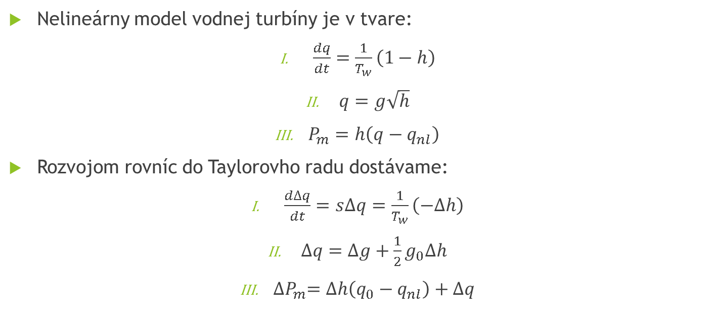
Modelovanie vodných turbín
Nelineárny model vodnej turbíny je v tvare:
$\frac{dq}{dt}=\frac{1}{T_{w}}\left(1−h\right)$
$q=g\sqrt{h}$
$P_{m}=h\left(q−q_{nl}\right)$
Rozvojom rovníc do Taylorovho radu dostávame:
$\frac{d∆q}{dt}=s∆q=\frac{1}{T_{w}}\left(−∆h\right)$
$∆q=∆g+\frac{1}{2}g_{0}∆h$
${∆P}_{m}=∆h\left(q_{0}−q_{nl}\right)+∆q$

Slide 19
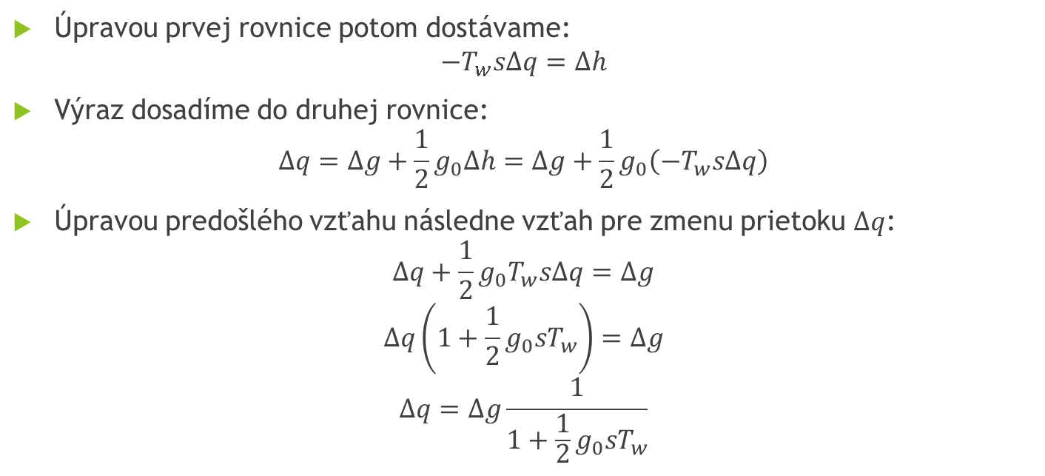
Modelovanie vodných turbín
Úpravou prvej rovnice potom dostávame:
$${−T}_{w}s∆q=∆h$$
Výraz dosadíme do druhej rovnice:
$$∆q=∆g+\frac{1}{2}g_{0}∆h=∆g+\frac{1}{2}g_{0}\left({−T}_{w}s∆q\right)$$
Úpravou predošlého vzťahu následne vzťah pre zmenu prietoku $∆q$:
$$∆q+\frac{1}{2}g_{0}T_{w}s∆q=∆g$$
$$∆q\left(1+\frac{1}{2}g_{0}{sT}_{w}\right)=∆g$$
$$∆q=∆g\frac{1}{1+\frac{1}{2}g_{0}{sT}_{w}}$$

Slide 20
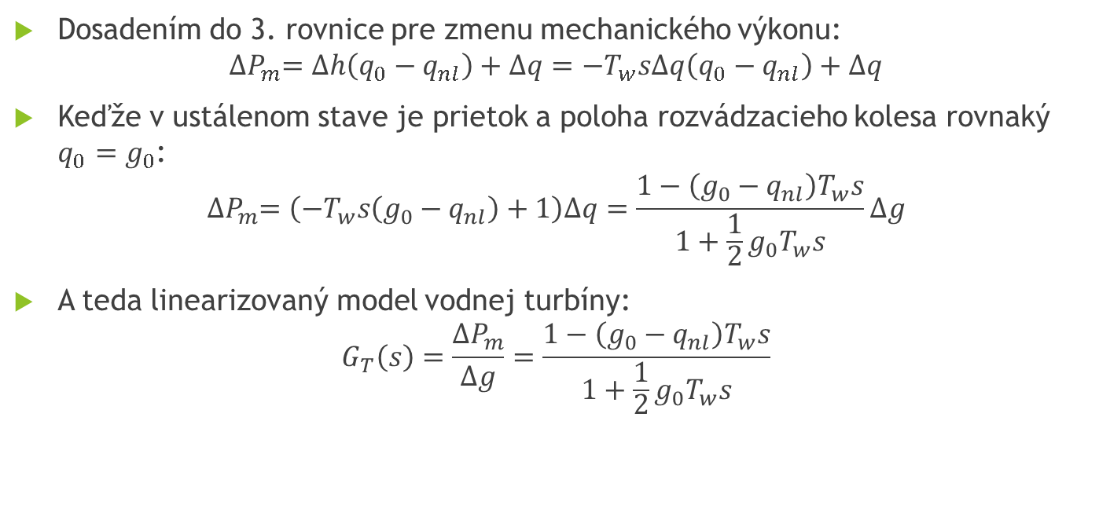
Modelovanie vodných turbín
Dosadením do 3. rovnice pre zmenu mechanického výkonu:
$${∆P}_{m}=∆h\left(q_{0}−q_{nl}\right)+∆q={−T}_{w}s∆q\left(q_{0}−q_{nl}\right)+∆q$$
Keďže v ustálenom stave je prietok a poloha rozvádzacieho kolesa rovnaký $q_{0}=g_{0}$:
$${∆P}_{m}=\left({−T}_{w}s\left(g_{0}−q_{nl}\right)+1\right)∆q=\frac{1−\left(g_{0}−q_{nl}\right)T_{w}s}{1+\frac{1}{2}g_{0}T_{w}s}∆g$$
A teda linearizovaný model vodnej turbíny:
$$G_{T}\left(s\right)=\frac{{∆P}_{m}}{∆g}=\frac{1−\left(g_{0}−q_{nl}\right)T_{w}s}{1+\frac{1}{2}g_{0}T_{w}s}$$

Slide 21
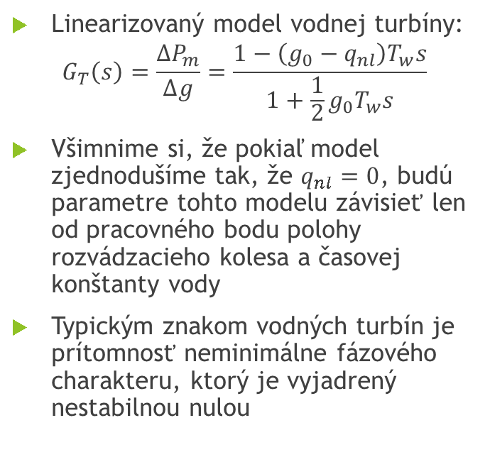
Modelovanie vodných turbín
Linearizovaný model vodnej turbíny:
$$G_{T}\left(s\right)=\frac{{∆P}_{m}}{∆g}=\frac{1−\left(g_{0}−q_{nl}\right)T_{w}s}{1+\frac{1}{2}g_{0}T_{w}s}$$
Všimnime si, že pokiaľ model zjednodušíme tak, že $q_{nl}=0$, budú parametre tohto modelu závisieť len od pracovného bodu polohy rozvádzacieho kolesa a časovej konštanty vody
Typickým znakom vodných turbín je prítomnosť neminimálne fázového charakteru, ktorý je vyjadrený nestabilnou nulou

Slide 22
Servosystém vodných turbín
Hlavný servosystém vodnej turbíny ovláda polohovanie rozvádzacieho kolesa a je zároveň akčným členom
Servosystém pracuje ako hydraulický zosilňovač, kde pomocou polohovania menšieho valca polohujeme hlavný valec, ktorý otvára a zatvára rozvádzacie koleso
Menší valec, tzv. šupátko, je polohovaný elektrickým motorom, kde regulujeme otáčky motora
Servosystém, tzv. pilot, určuje maximálnu dynamiku vodnej turbíny vzhľadom na maximálne dovolené rýchlosti hydrauliky
Pokiaľ turbína umožňuje reguláciu sklonu lopatiek, je takýmto servosystémom vybavené aj obežné koleso
How Francis Turbines Work (Hydropower) - YouTube

Slide 23
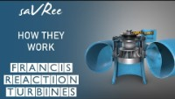
Servosystém vodných turbín

Slide 24
Servosystém vodných turbín
Obyčajne sa modeluje len vplyv polohy rozvádzacieho kolesa na výkon turbíny
Vplyv polohy obežného kolesa býva modelovaný len prostredníctvom efektivity alebo sa v modeli vôbec neuvažuje
T_{g} – časová konštanta servosystému, T_{p} – časová konštanta šupátka, VEL – max. rýchlosť otvorenia/ zatvorenia, P_{max}/P_{min} –max. / min. poloha rozvádzacieho kolesa

Slide 25
Servosystém vodných turbín
Pôvodný model vodnej turbíny uvažuje s podmienkou, že závislosť polohy rozvádzacieho kolesa a prietoku vody cez turbínu a výkonu je lineárna
V skutočnosti to však nemusí byť pravda ako je dokumentované na obrázku
Do niektorých modelov turbín sa preto pridáva člen modelujúci tento vplyv

Slide 26
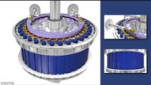
Servosystém vodných turbín – obežné koleso

Slide 27
Riadenie vodnej turbíny
Riadiaci systém vodnej turbíny obsahuje nasledovné režimy:
Režim regulácie otáčok turbíny
Režim fázovania
Režim regulácie výkonu, normálna prevádzka
Režim regulácie ostrovnej prevádzky
Okrem spomínaných základných režimov riadiaci systém podľa požiadaviek obyčajne umožňuje aj:
Pripojenie primárnej a sekundárnej regulácie výkonu
Automatické spustenie pri diaľkovej regulácii výkonu a terciárnej regulácii výkonu
Režim čierneho štartu

Slide 28
Riadenie vodnej turbíny
Regulátor má štandardne štruktúru PID, môže byť doplnený o väzby Feed-Forward
Regulátor musí vedieť vysledovať výstupnú hodnotu počas prepínania medzi svojimi režimami, tzv. beznárazové prepnutie. Toto prepnutie je najčastejšie riešené spoločným integračným členom pre všetky režimy.
Počas spustenia zdroja rozbehne regulátor najskôr turbínu v režime regulácie otáčok na nominálne otáčky zodpovedajúce 50Hz v sieti
Po dosiahnutí nominálnych otáčok sa regulátor prepne do režimu fázovania, na želanú hodnotu otáčok je nasuperponovaný pílový signál
Ak sú dodržané fázovacie podmienky zopne automat generátorový vypínač a regulátor sa prepne do režimu regulácie výkonu, normálna prevádzka

Slide 29
Riadenie vodnej turbíny
Štandardné zapojenie regulátora výkonu s korektorom frekvencie a regulátora ostrovnej prevádzky
Režim ostrovnej prevádzky sa používa počas veľkých porúch v ES
Do ostrovnej prevádzky sa regulátor prepína pokiaľ frekvencia na svorkách vybočí z intervalu 49,8 až 50,2 Hz. V tomto režime musí regulátor zostať do manuálneho pokynu na prepnutie na reguláciu výkonu

Slide 30
Modelovanie vodných turbín
Modelovaním vodných turbín sa zaoberá štandard:
PES_TR1.pdf (ieee.org)
Model vodnej turbíny: powerlib/Machines/Hydraulic Turbine and Governor

Slide 31
Otázky k testu – Vodné turbíny
Riadenie obežného kolesa obsahujú nasledovné typy turbín:
V podmienkach ES SR sa najčastejšie využíva tento typ vodnej turbíny:
Ako akčný člen v turbíne slúži:
Závislosť výkonu turbíny od polohy RK je:
V akom režime sa nachádza riadiaci systém vodnej turbíny v normálnej prevádzke?
Typickou vlastnosťou lineárneho modelu vodných turbín z pohľadu rozmiestnenia núl a pólov je:

